Slide 1
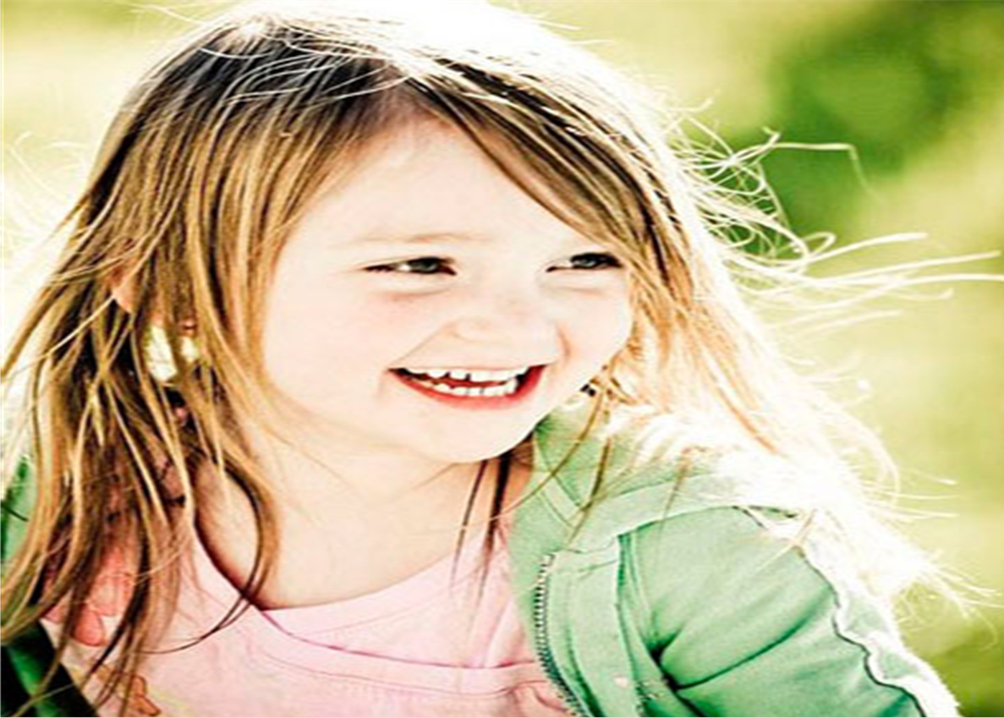
Miệng xinh
Giáo viên: Dương Thị Hằng
Nhóm trẻ: 24- 36 tháng

Slide 2


Slide 3
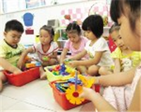
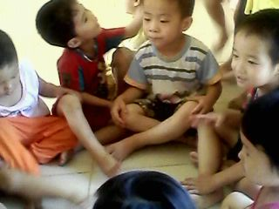
Đàm thoại
Các con được chơi với ai?
Các con chơi với bạn phải đoàn kết

Slide 4
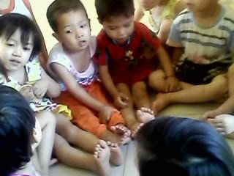
Các con chơi với bạn có được cãi nhau không?
Các con chơi với bạn phải đoàm kết, không được cãi nhau vì cãi nhau là không tốt

Slide 5
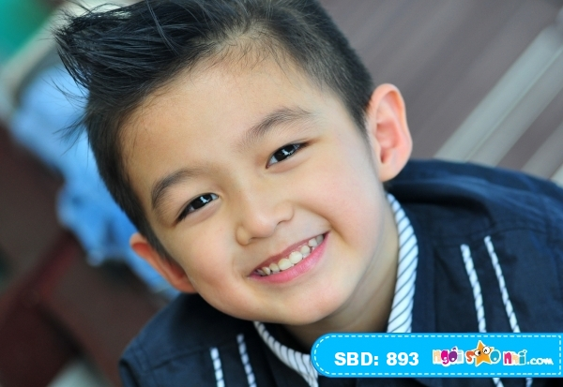
Cái miệng có xinh không?Các con có được nói tục không?
Miệng xinh là không được nói tục không được chửi bậy và chỉ nói những điều hay thôi các con phải học tập bạn như ở trong bài thơ này thé

Slide 6
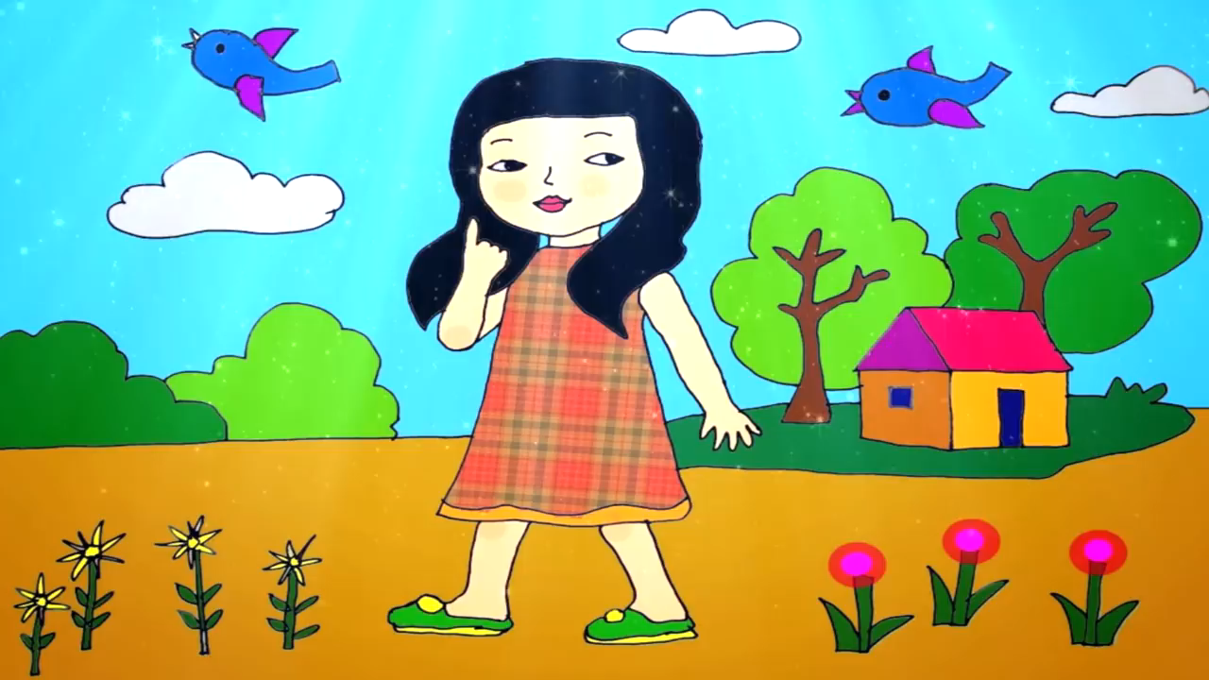

Slide 7
